Slide 1
Значение подвига св. Старца Павла Таганрогского в истории нашего края.
«Мой куст никогда не будет пуст»

Slide 2
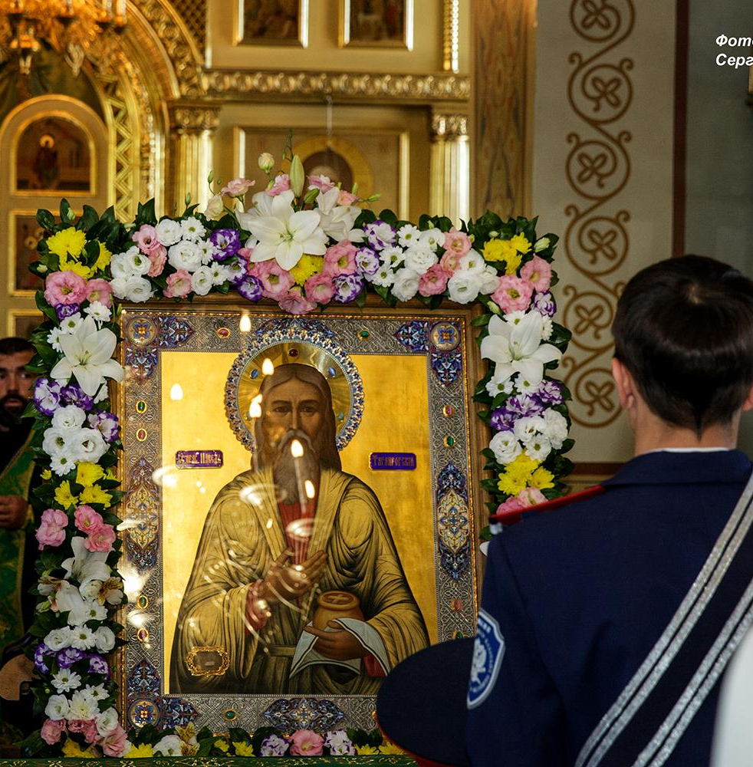
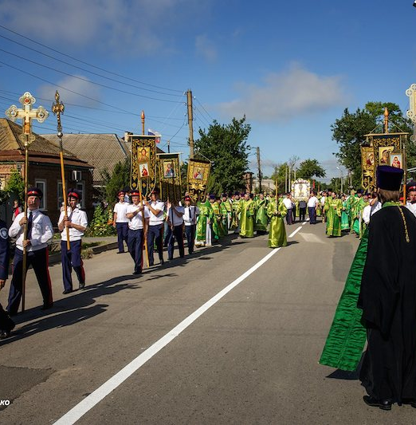
20 июня 1999 г. в Таганроге состоялось прославление в лике святых святого праведного Павла Таганрогского.

Slide 3
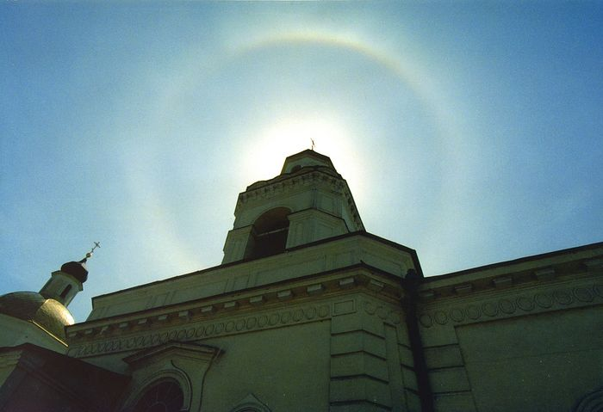
Во время прославления святого, произошло чудо, свидетелями которого стали тысячи людей. Вокруг солнца образовался радужный круг, который искрился и играл.

Slide 4
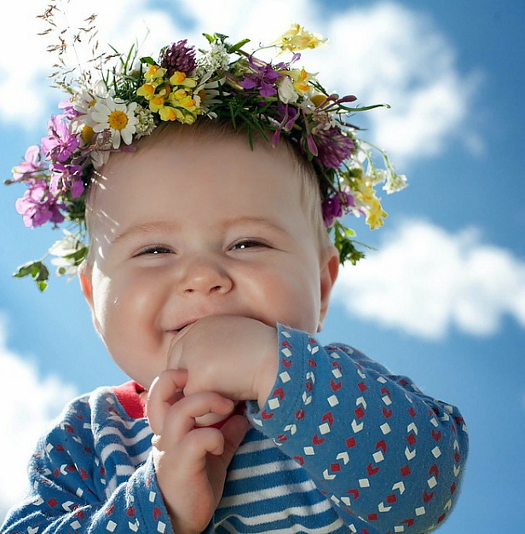
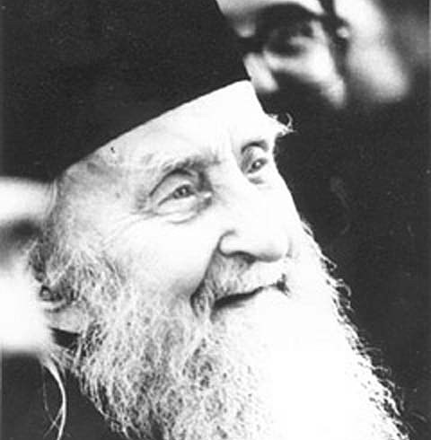
Бог хочет, чтобы люди были счастливыми.
Если бы мы жили в соответствии с Евангелием, то мы бы всегда радовались.

Slide 5

Изучая жизнь святых, мы понимаем, что Бог , Его Церковь и святые являются для нас ориентирами для счастливой жизни.

Slide 6
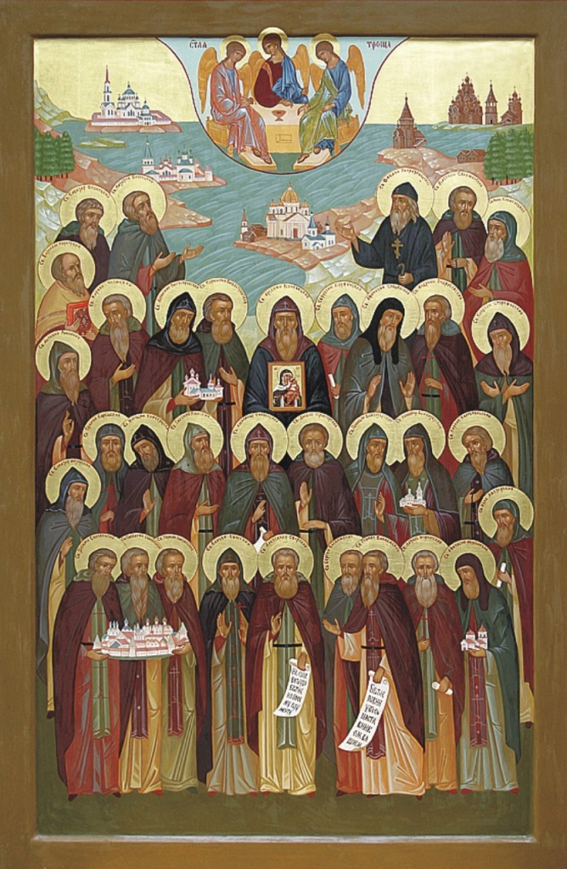
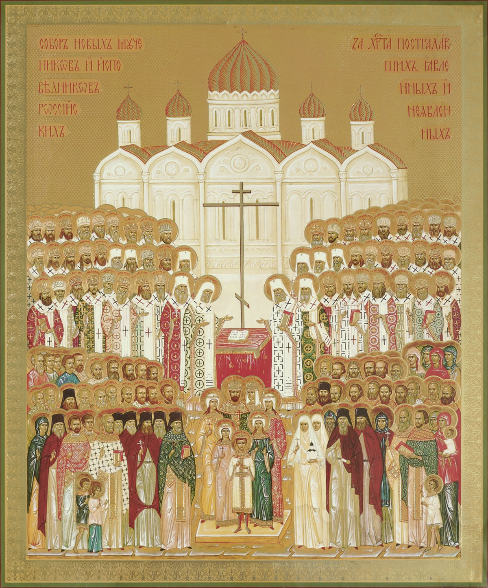
Святые угодники исполнили Евангелие всей своей жизнью. Они делали это ради Бога и людей, забывая о себе.

Slide 7
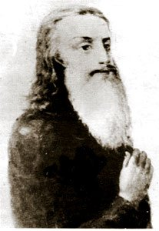
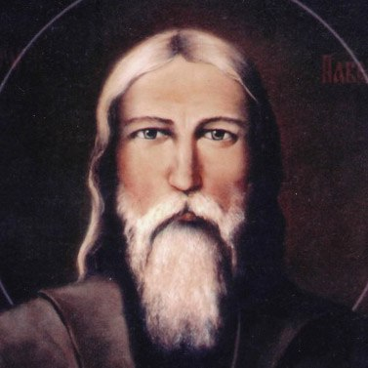
В наших краях нес свой жизненный подвиг святой старец Павел Таганрогский.

Slide 8
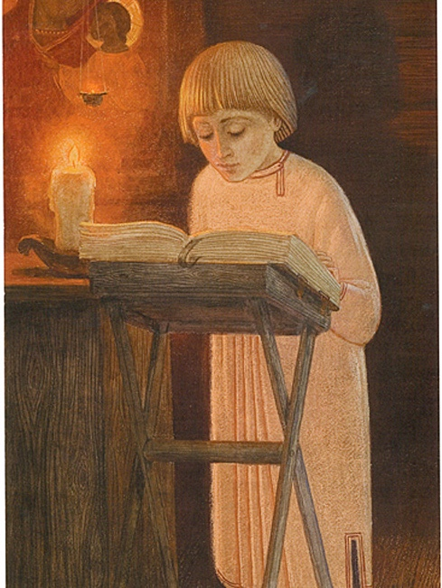
Павел с детства был смышленым и образованным,все его мысли и чистая его душа были устремлены к Богу .
Он заступался за тех, кого обижали, любил уединяться для молитвы.
Все обычаи светской жизни его не интересовали.

Slide 9
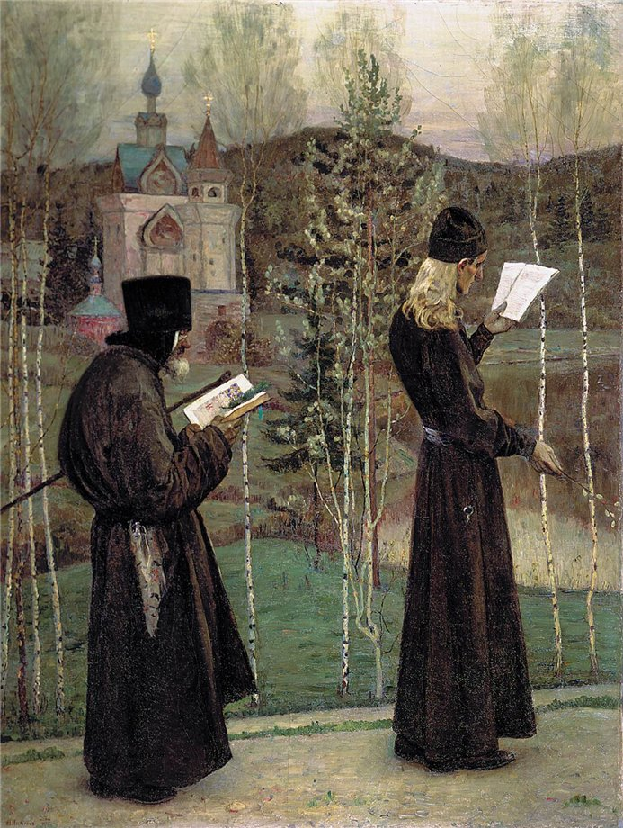
В 16 лет он ушел из дома на богомолье , для того, чтобы постранствовать по святым местам Руси, понести трудности пути.
Он странствовал 10 лет.

Slide 10
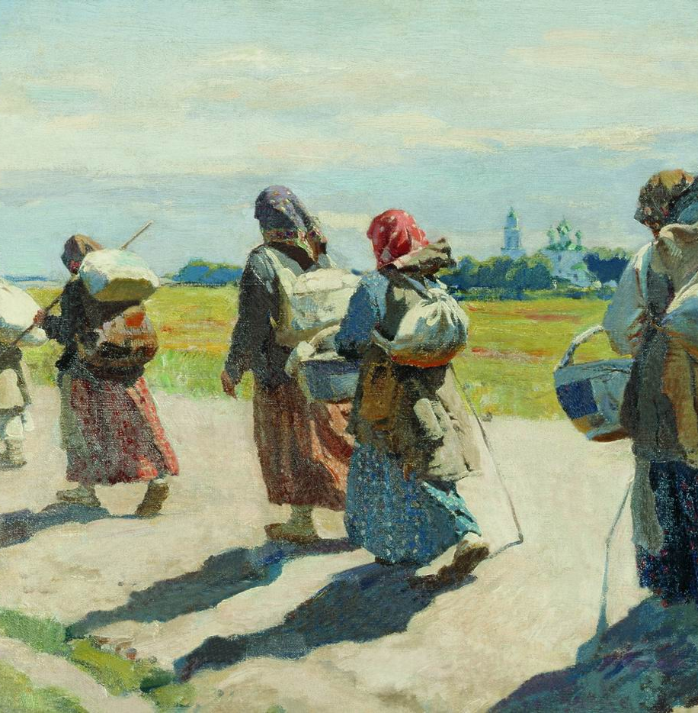
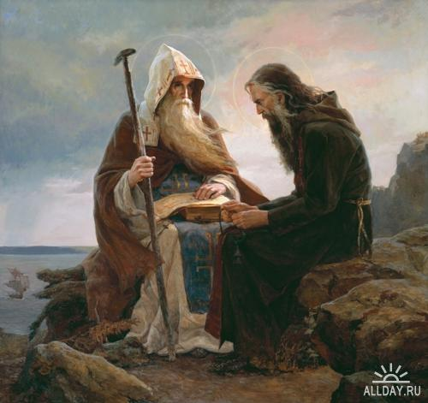
Св. Старец Павел научился праведной жизни, посещая монастыри и святыни земли русской, советуясь с мудрыми старцами.

Slide 11
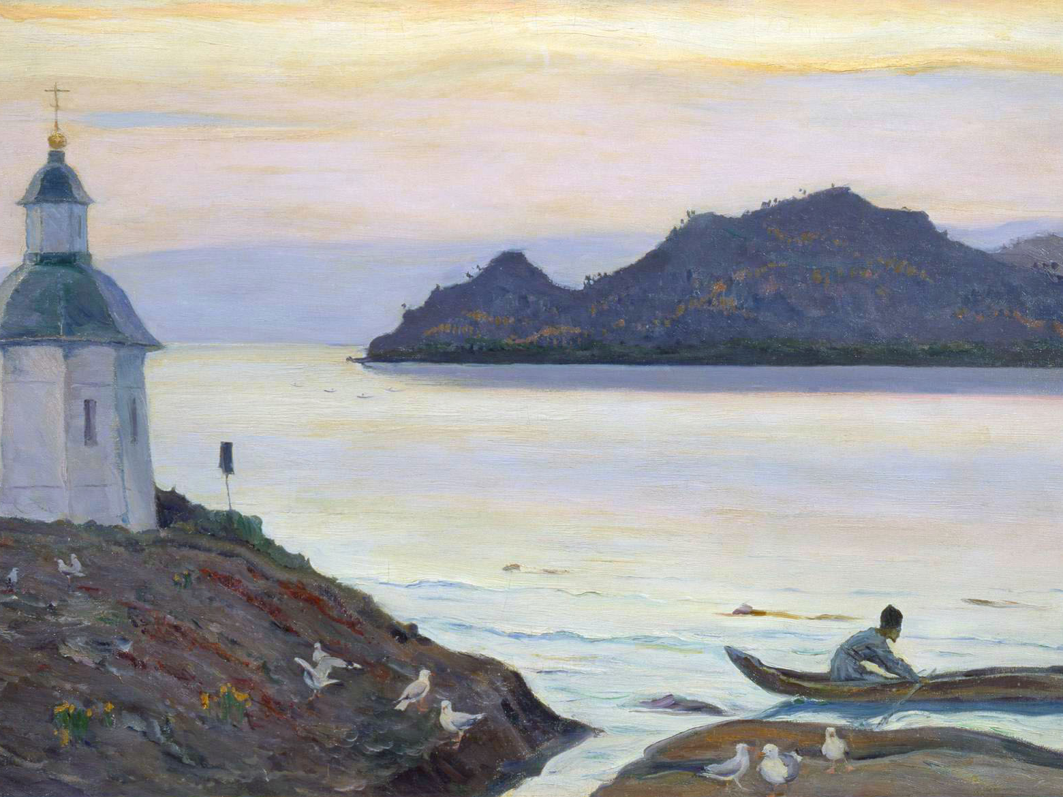
Бывал он даже и на севере Руси – в Соловецком монастыре. (Нестеров «Соловки»)

Slide 12
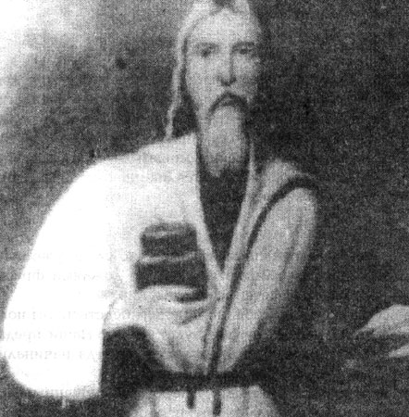
За его помощь в трудных делах и бедах народ стал именовать его «старцем», подобно тому, как именуются опытные монахи-духовники

Slide 13
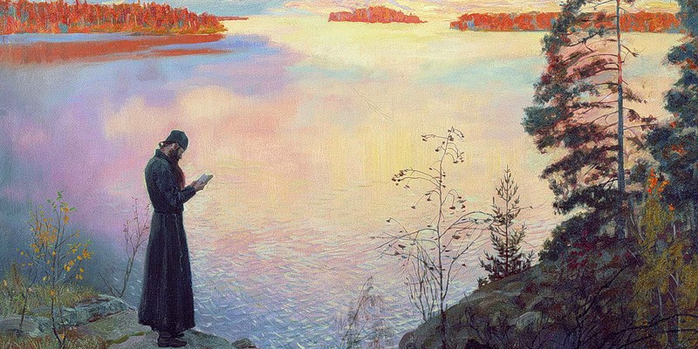
В возрасте 25 лет свое богатое имущество раздал бедным и монастырям .
Чтобы никакое земное попечение не отвлекало его от Христа.

Slide 14
В возрасте 30 или 35 лет поселился в Таганроге,
по велению Божию нанял себе квартиру на Депальдовском переулке
(ныне пер. Тургеневский 82),
где жил до 1879 года, до самой смерти,
умер в 86 лет .

Slide 15
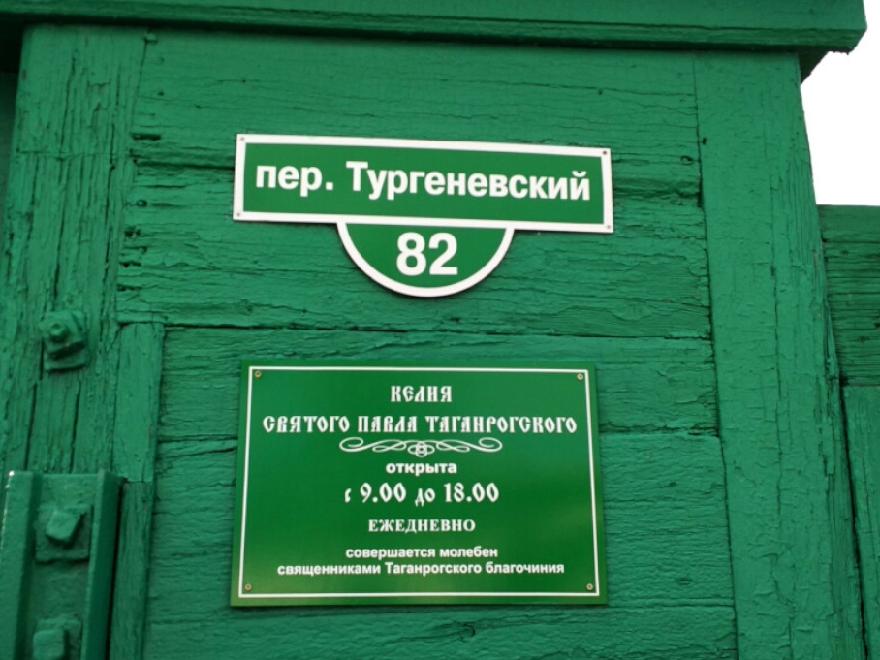

Slide 16
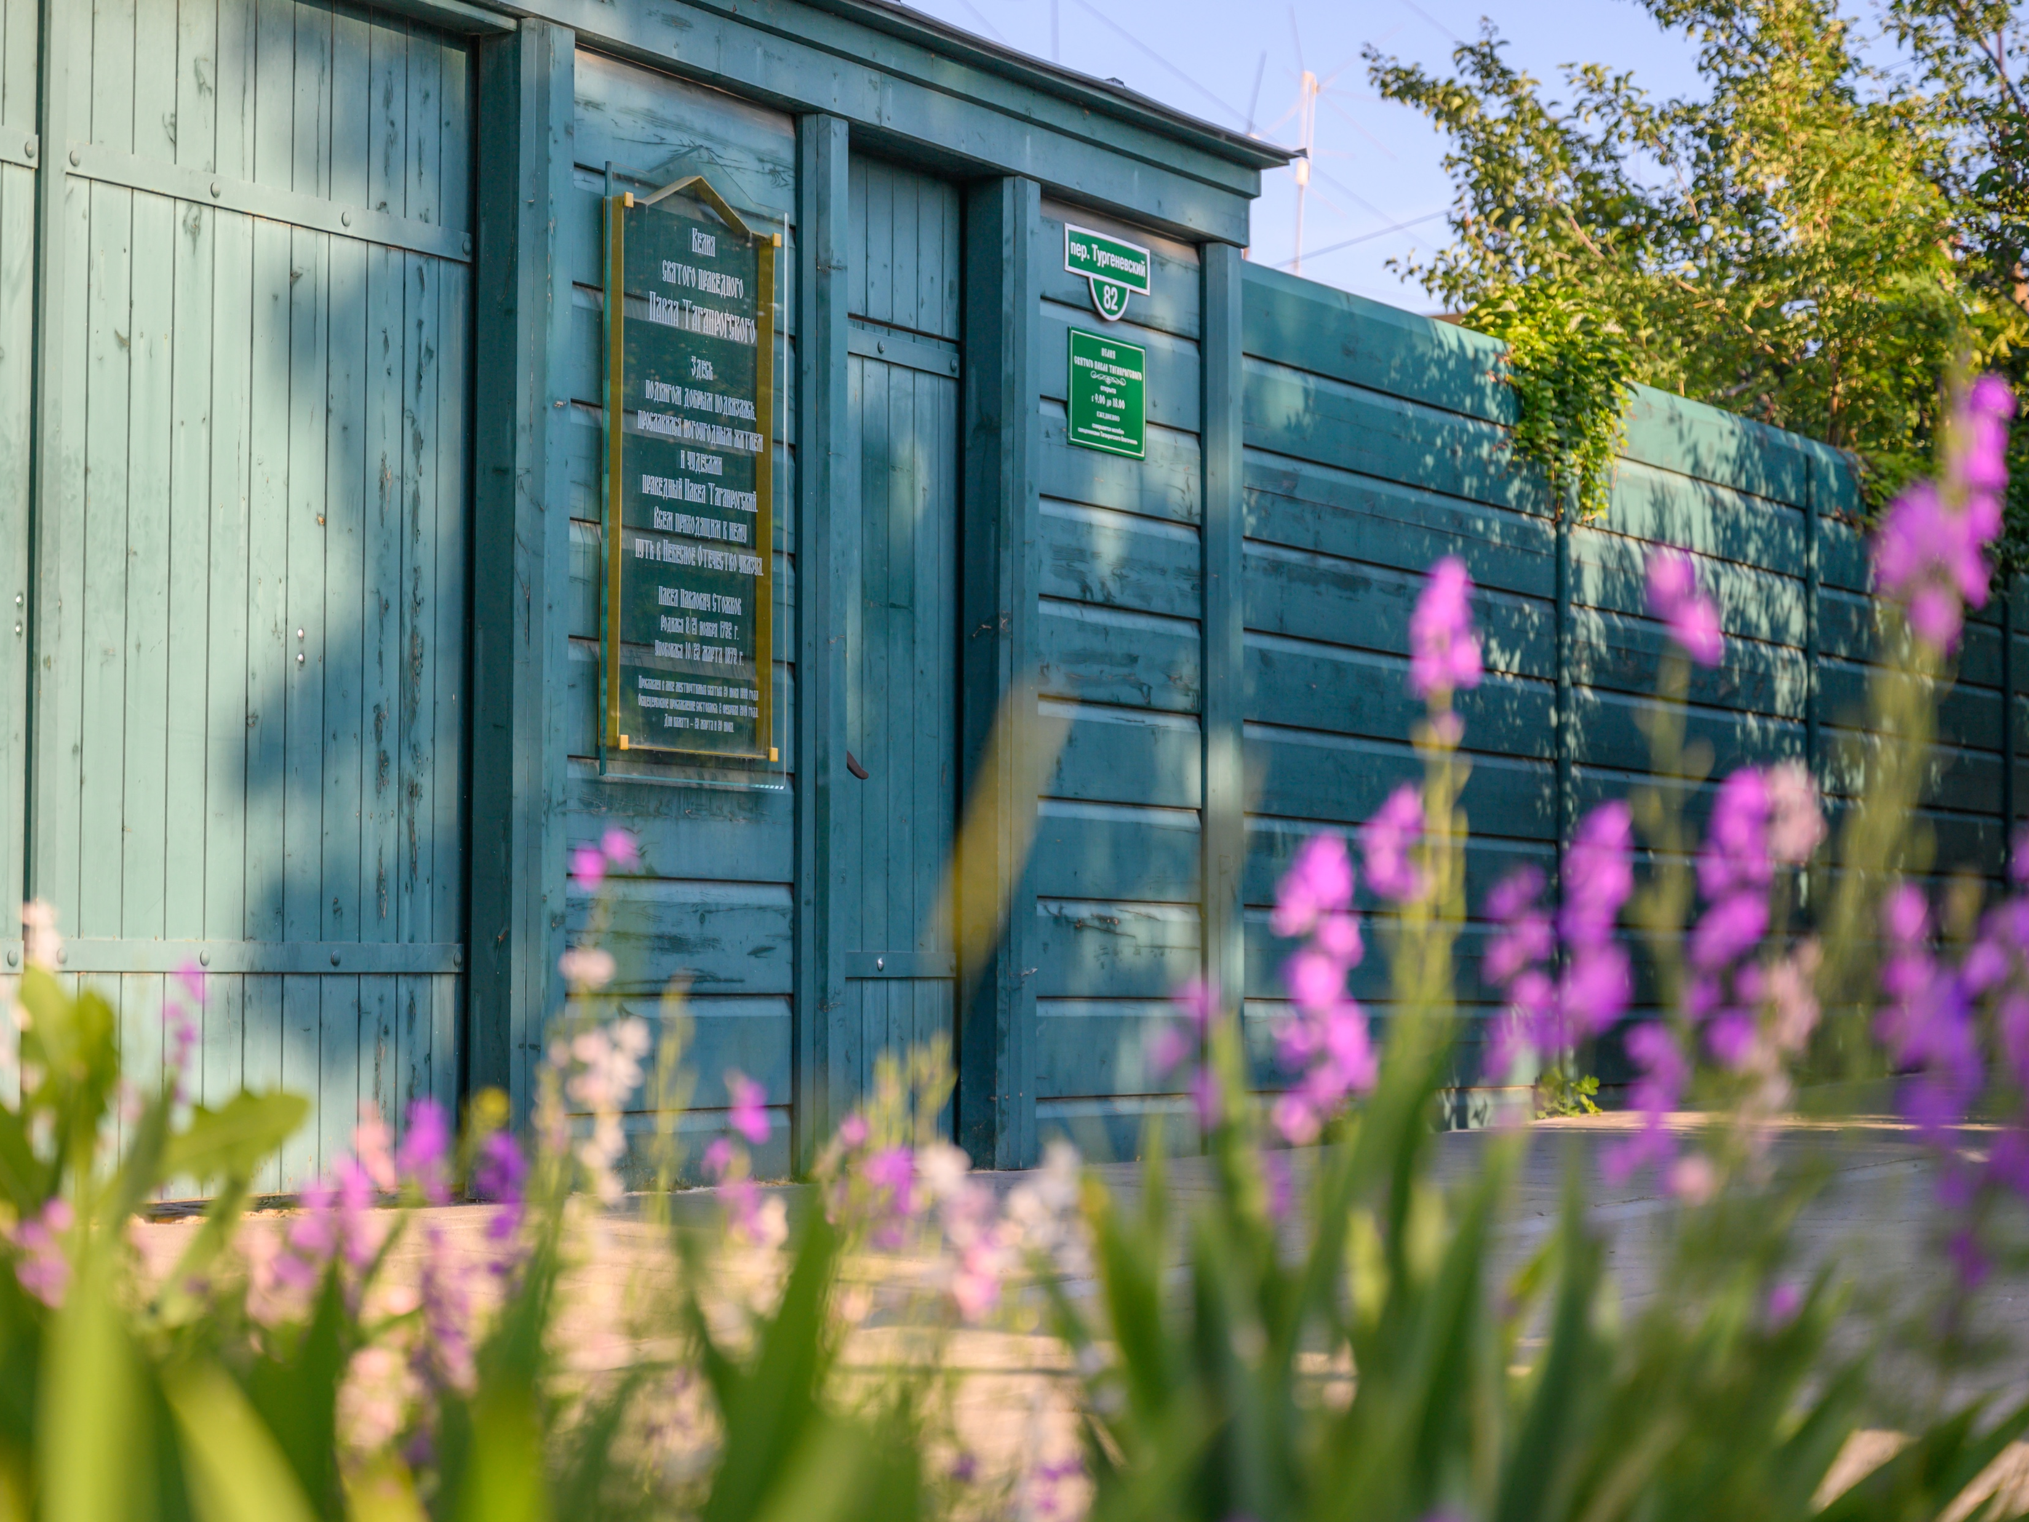

Slide 17
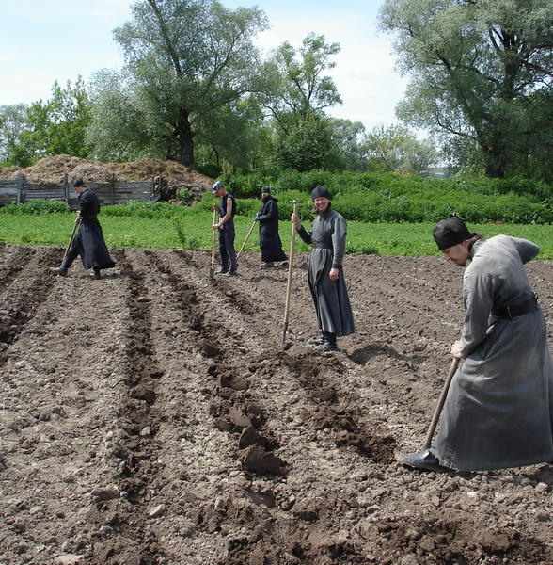
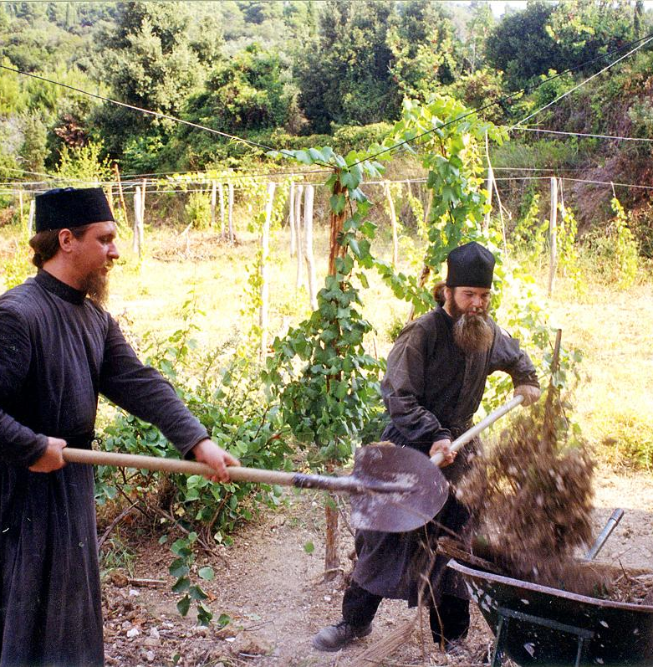
Вся жизнь старца была наполнена нелегким трудом и молитвой. Старец каждый день много и тяжело трудился.

Slide 18
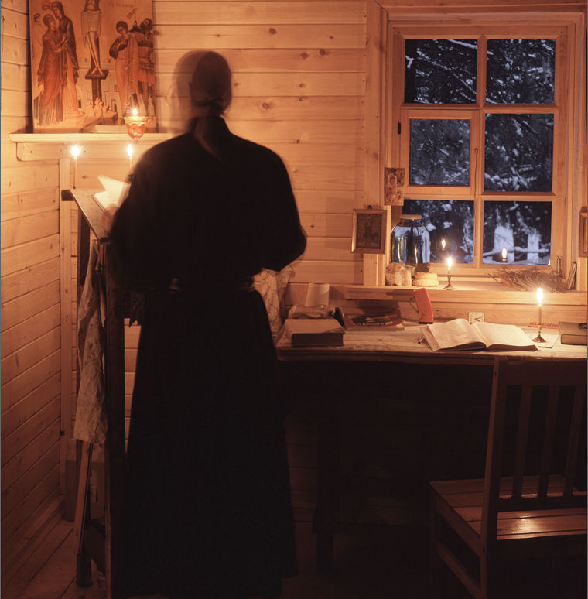
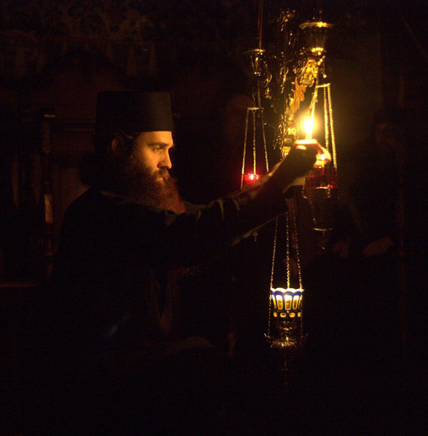
Всю жизнь святой строго постился , много молился и почти не спал.

Slide 19
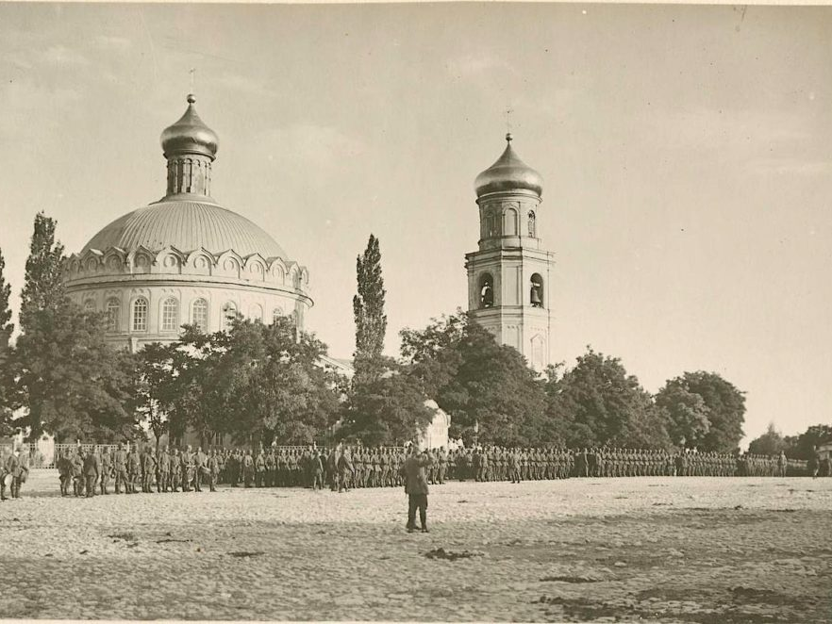
Успенский собор, на месте нынешней Октябрьской площади,(разрушен в 1938), Здесь каждый день молился святой старец.

Slide 20
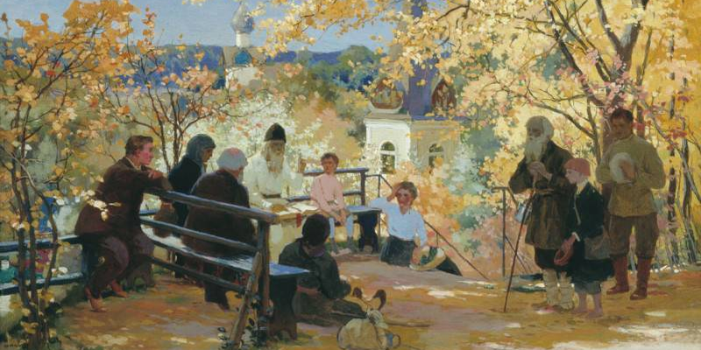
За любовь к Богу святой получил от Небесного Отца обильные дары Его силы – благодати, которою делился щедро с приходящими к нему за помощью.

Slide 21
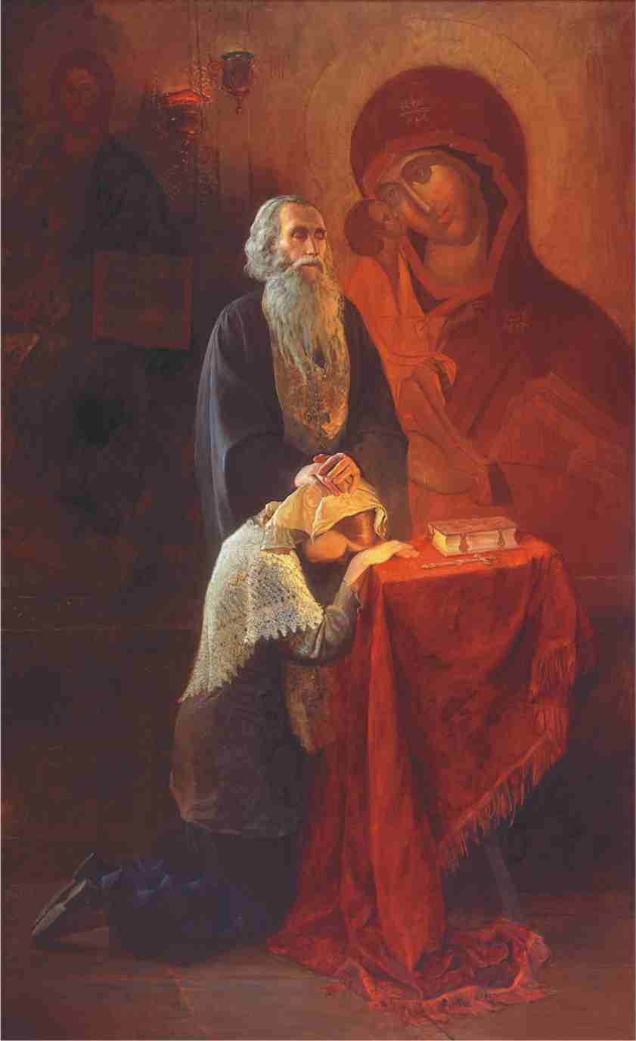
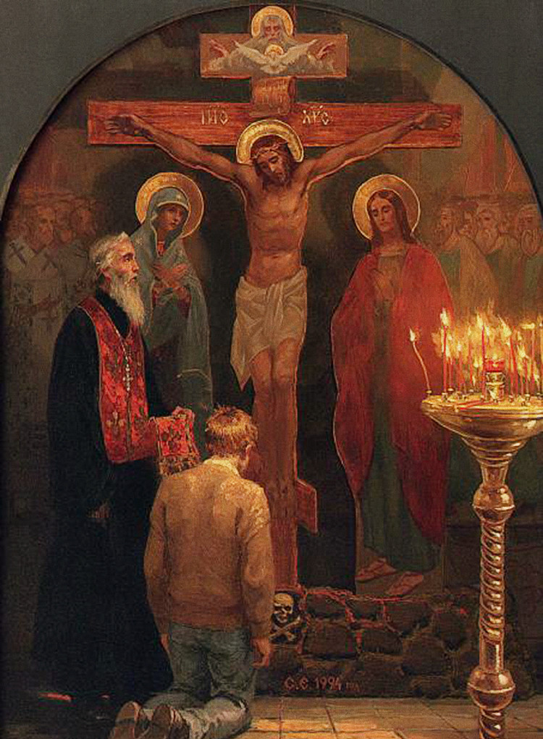
Старец спасал людей от физической и от духовной смерти, научая их покаянию.

Slide 22
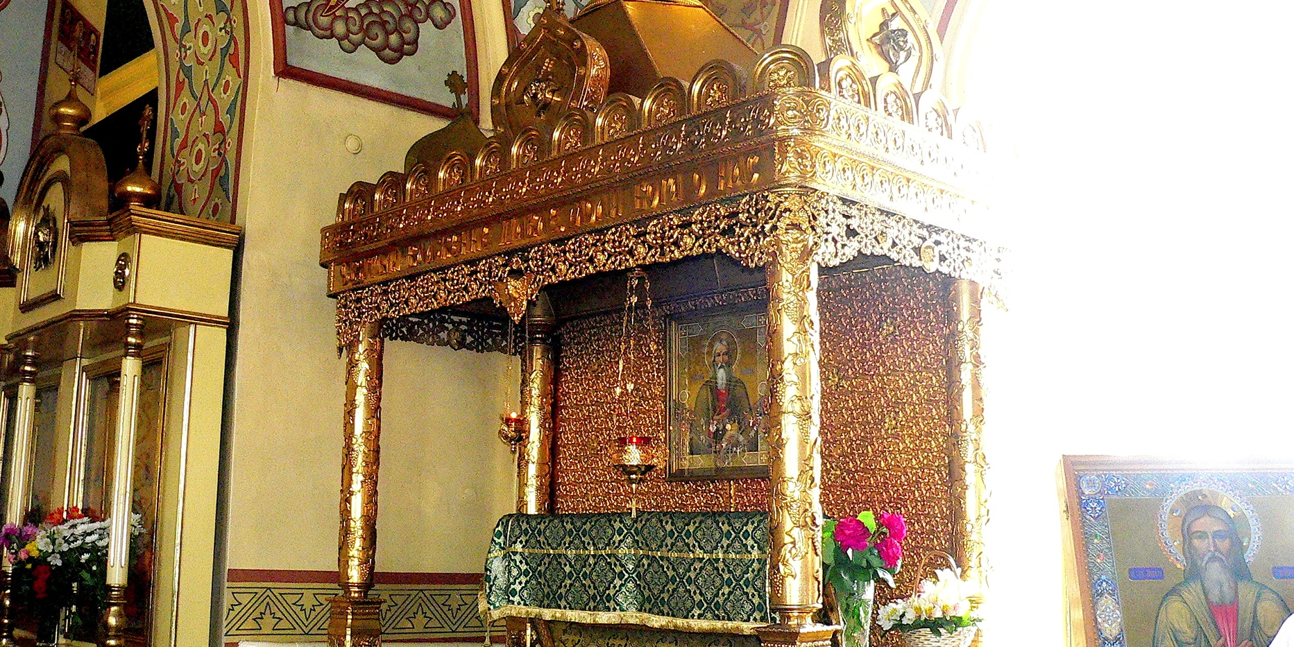
Св. мощи праведного Павла покоятся в Таганроге

Slide 23
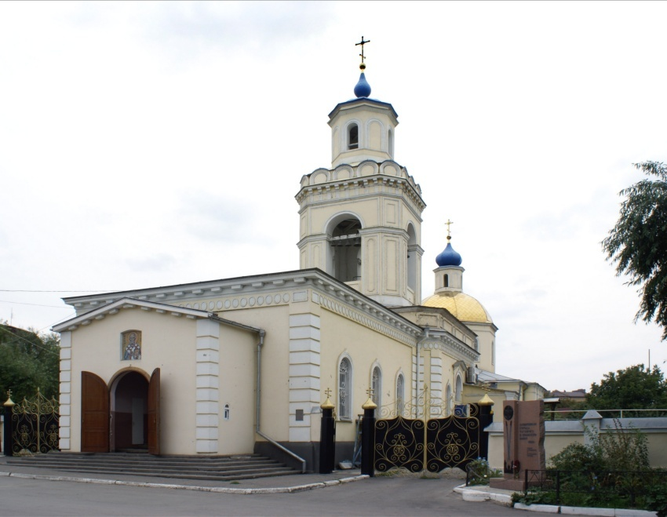
в храме Святого Николая Чудотворца -(Никольском)

Slide 24
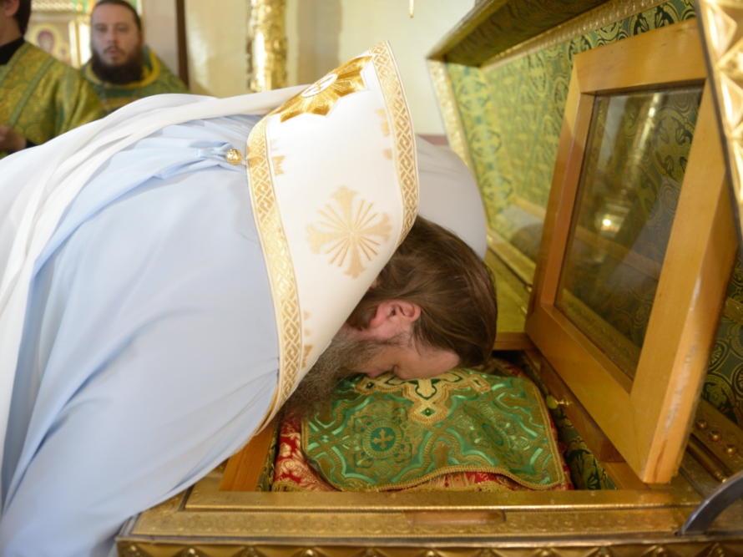

Slide 25
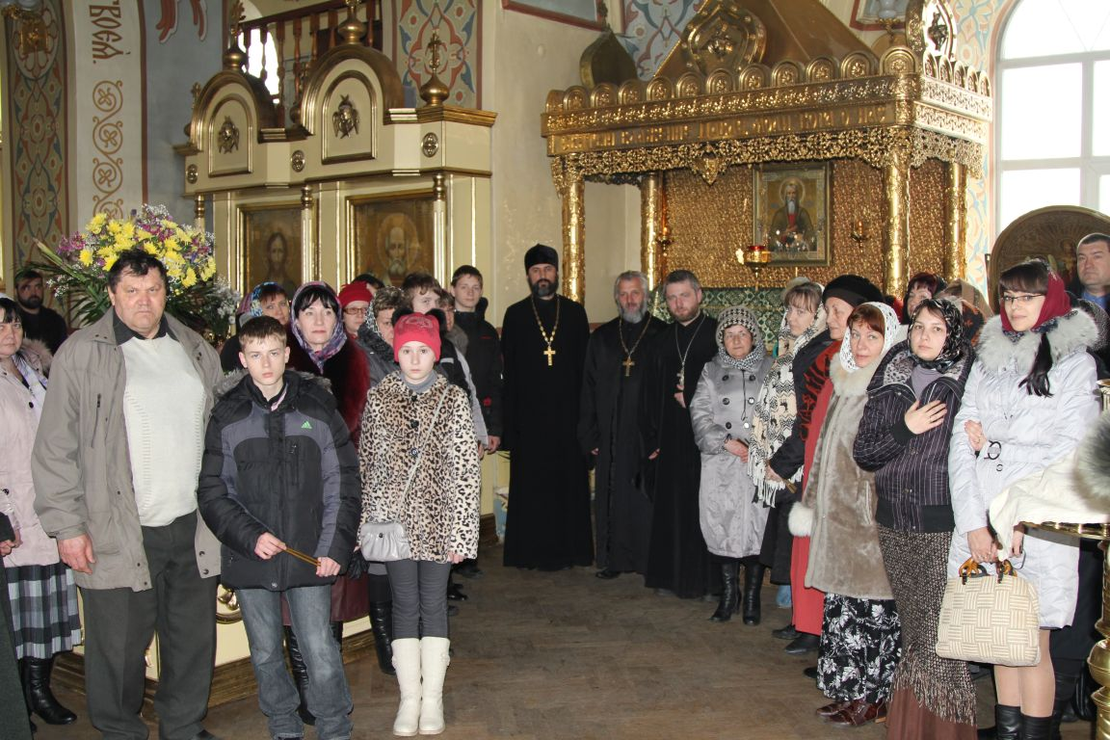
Старец говорил : «Мой куст никогда не будет пуст!»

Slide 26
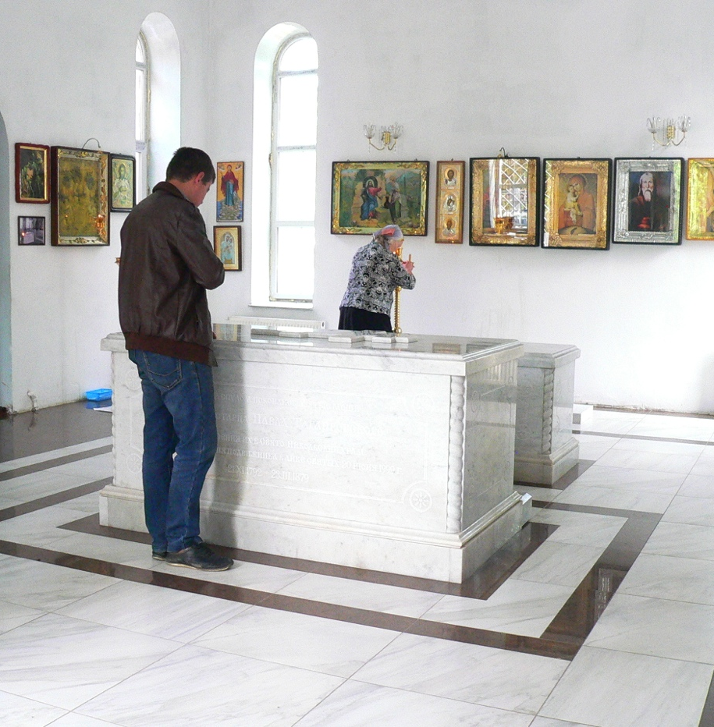
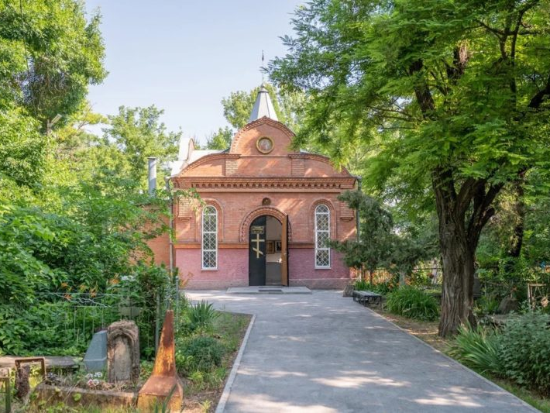
Все места связанные с его именем наполнены благодатью Божьей.
Сюда все время идут люди за утешением.
Старое кладбище.

Slide 27
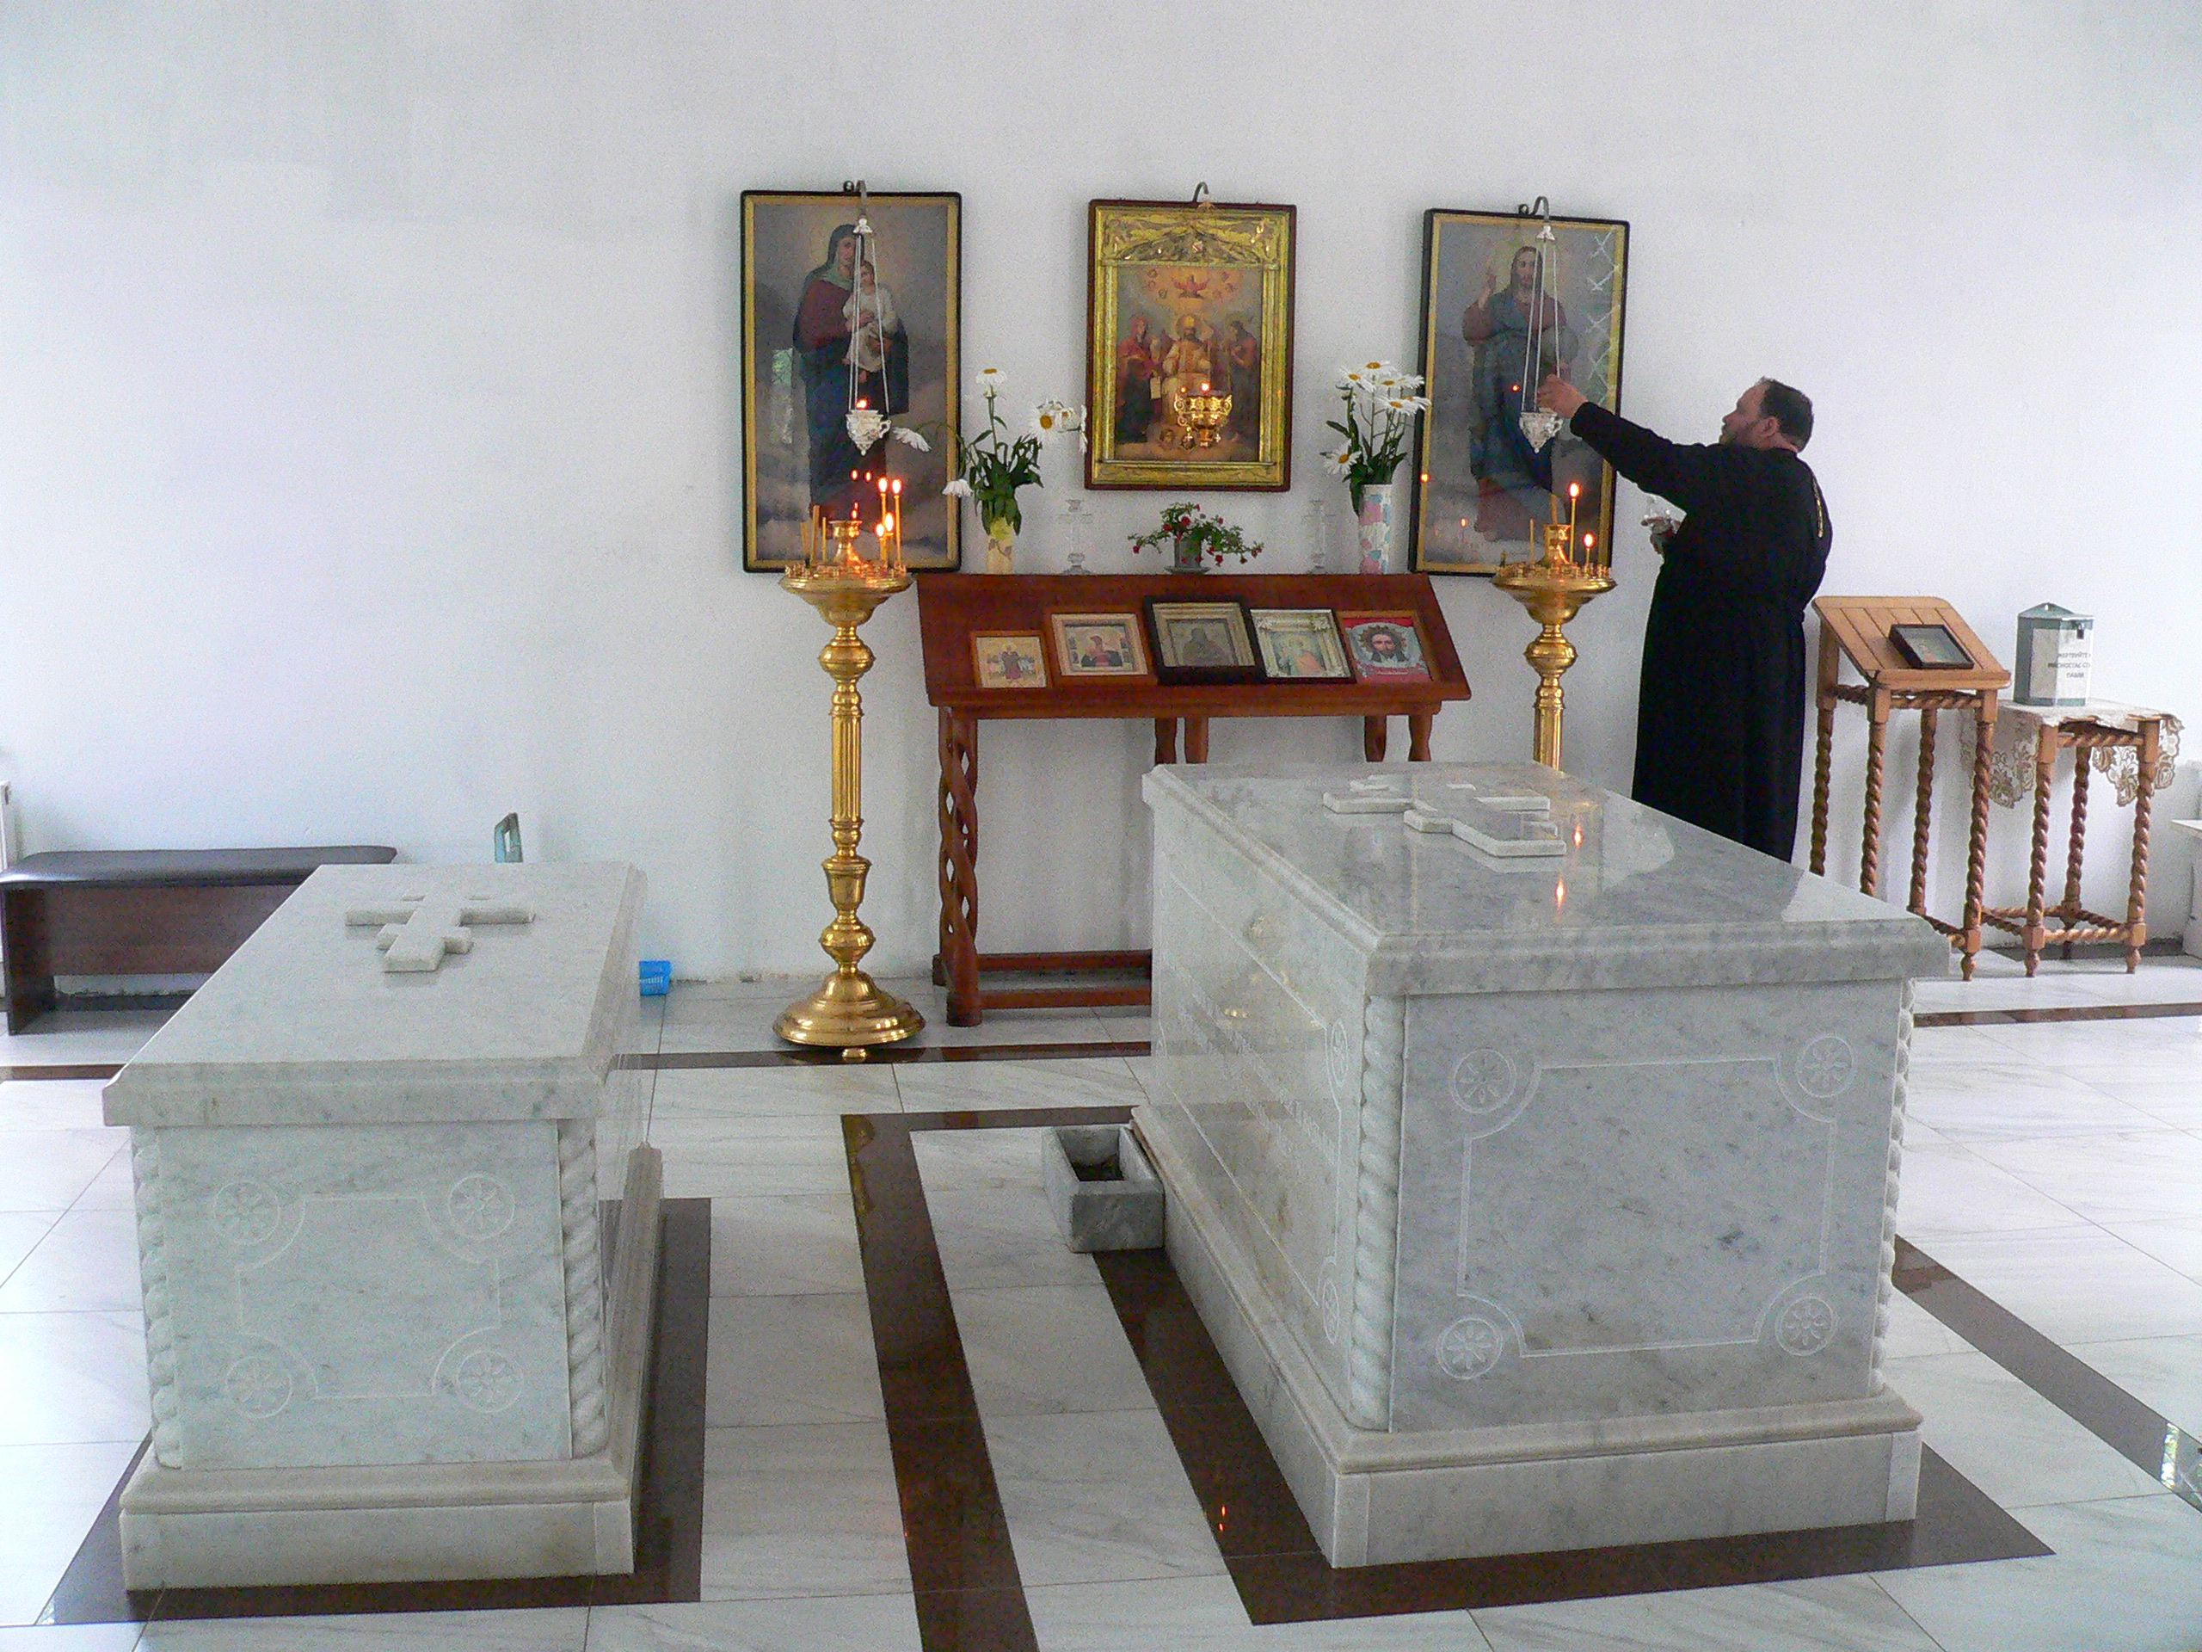

Slide 28
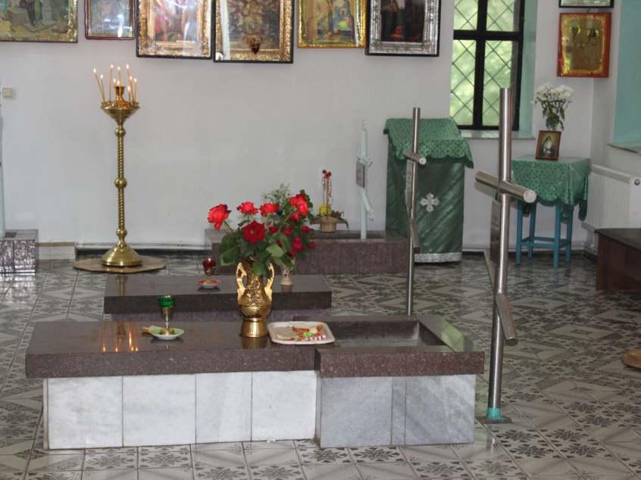
Песочек , взятый с могилы старца, пронизан благодатью Божьей и исцеляет раны и болезни.

Slide 29
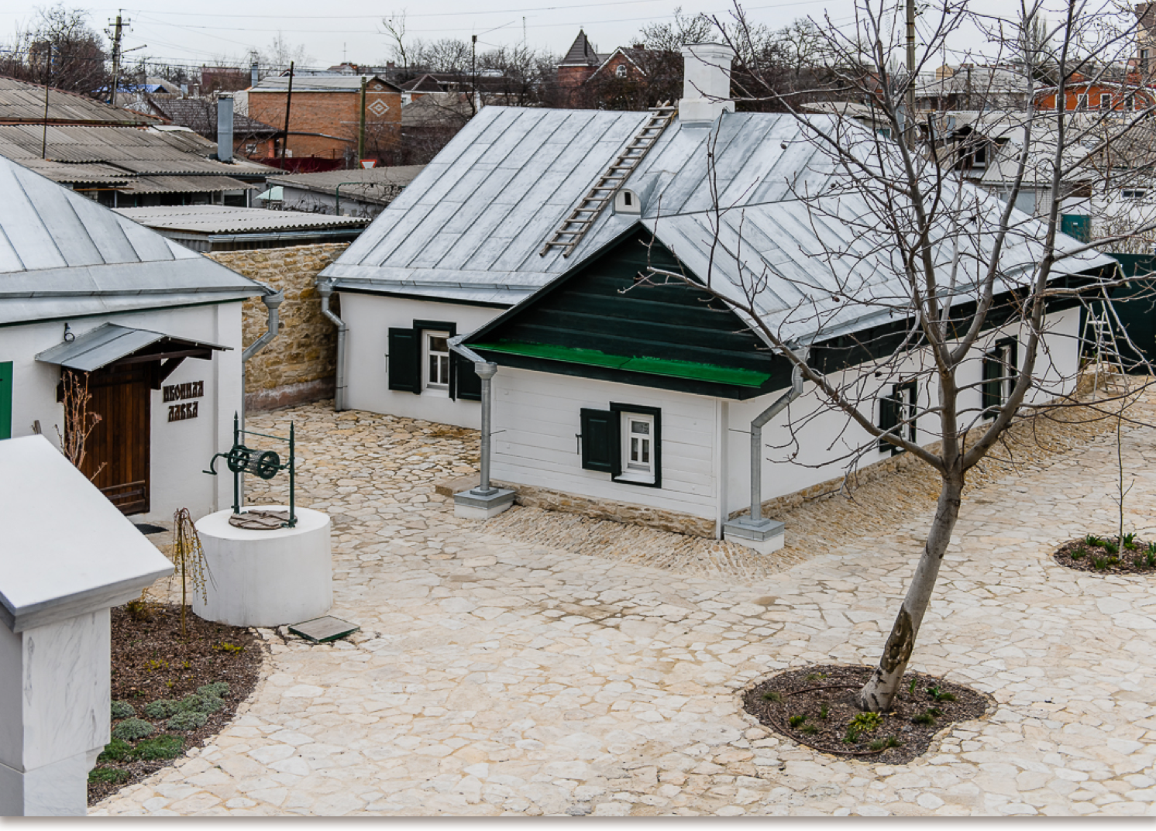
В будние дни келию где жил старец посещает 100 человек, а в выходные 300 человек.

Slide 30
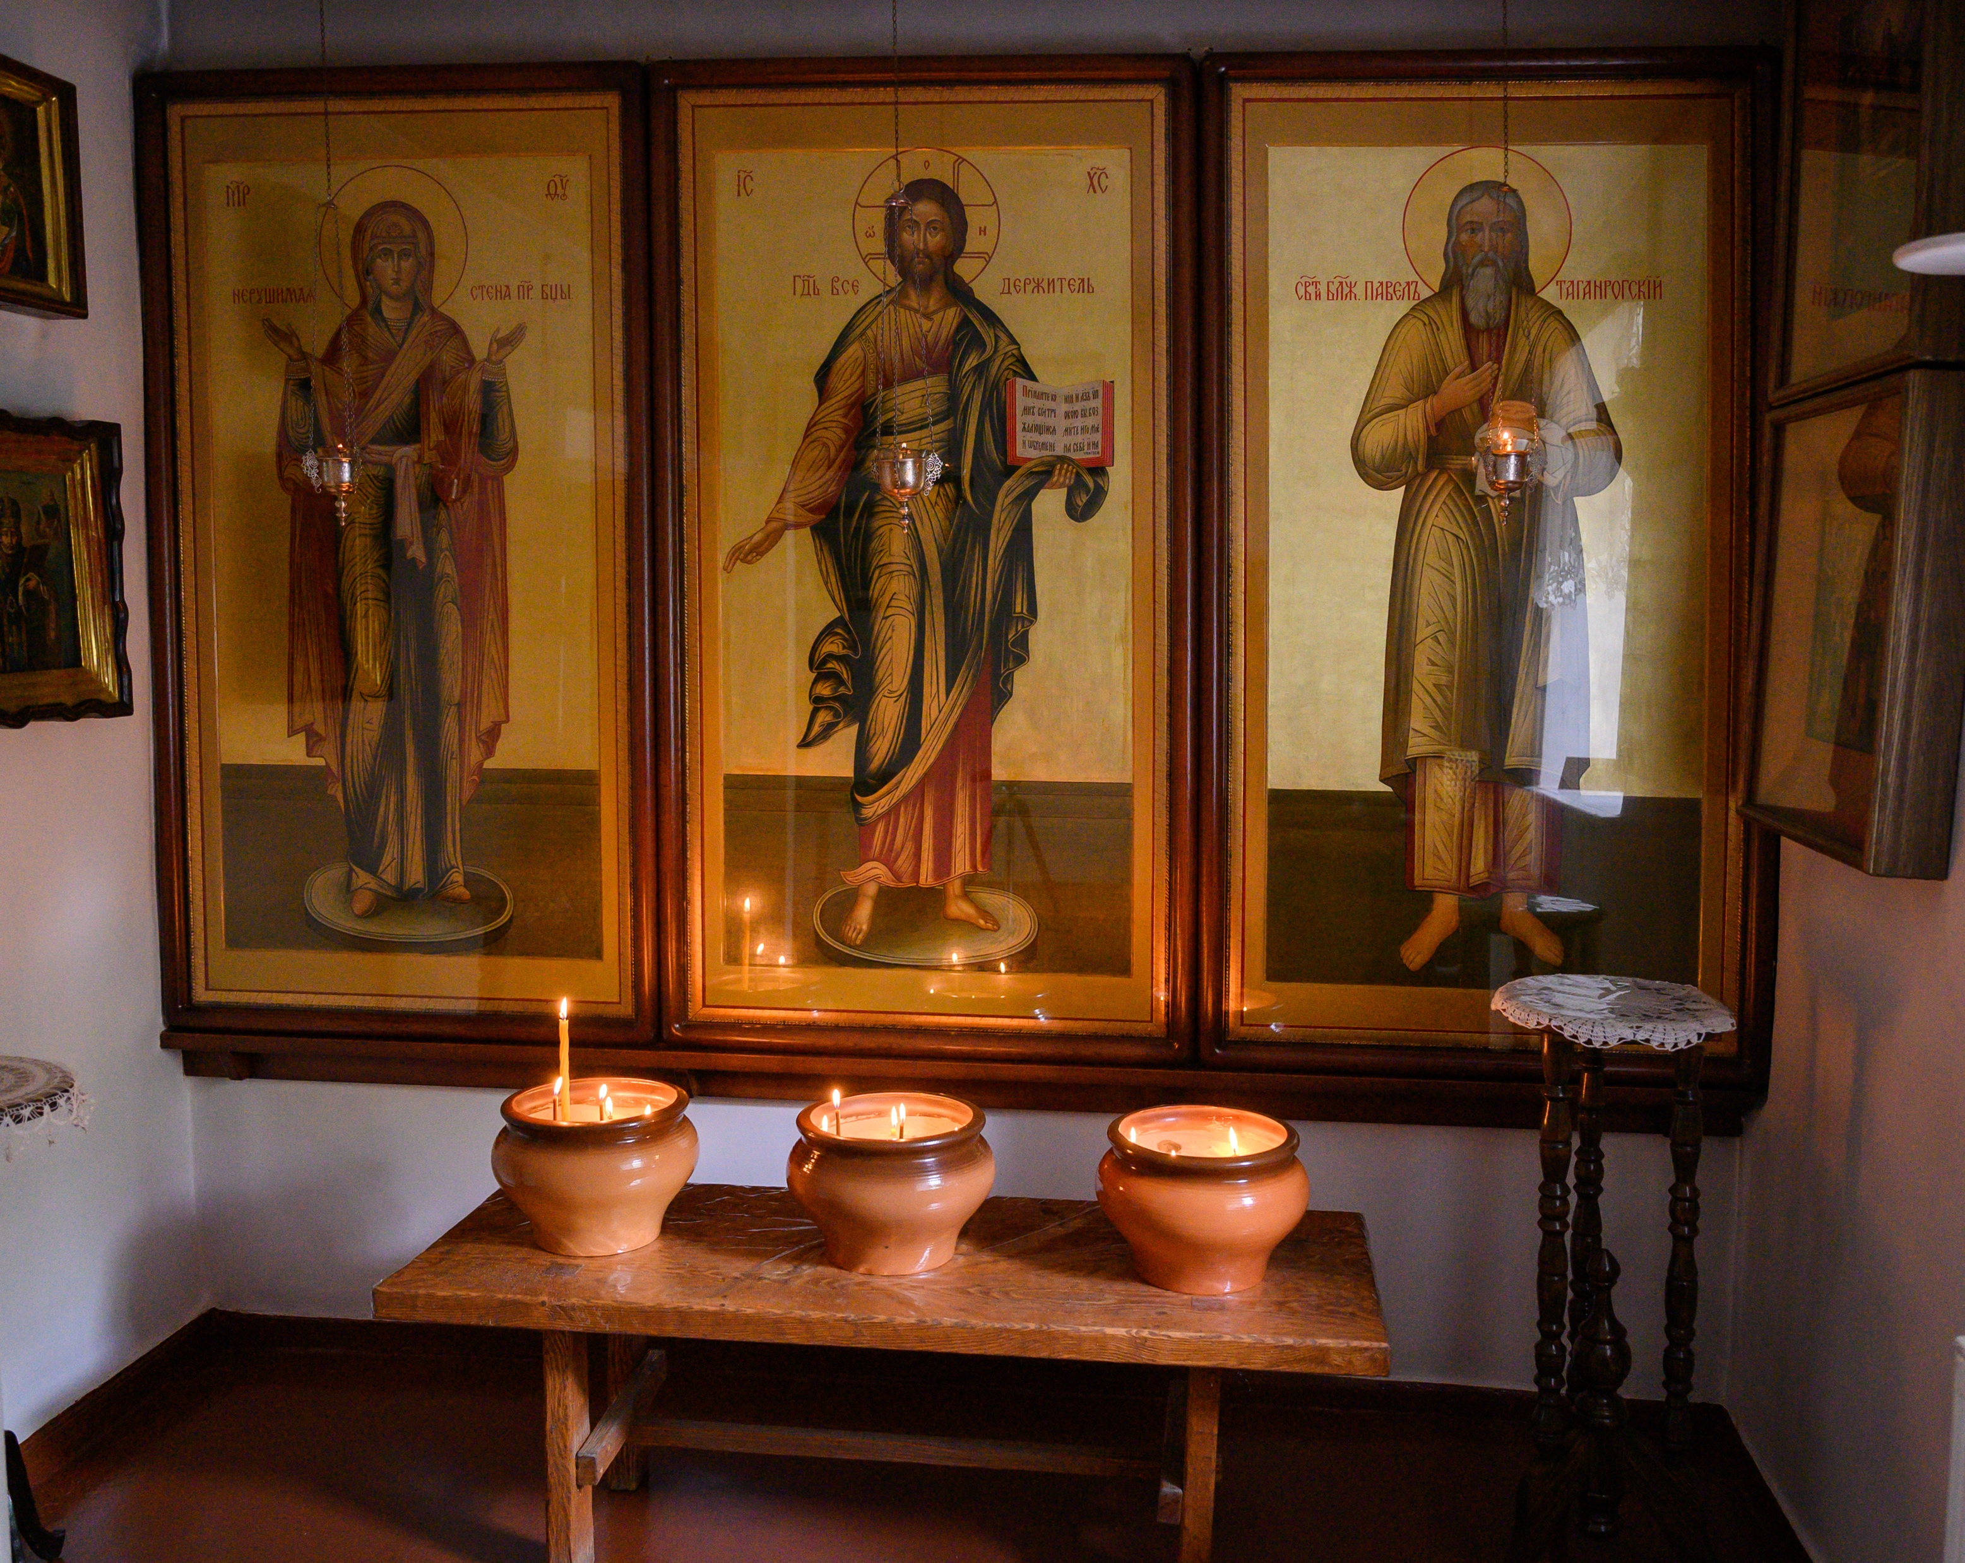
В

Slide 31
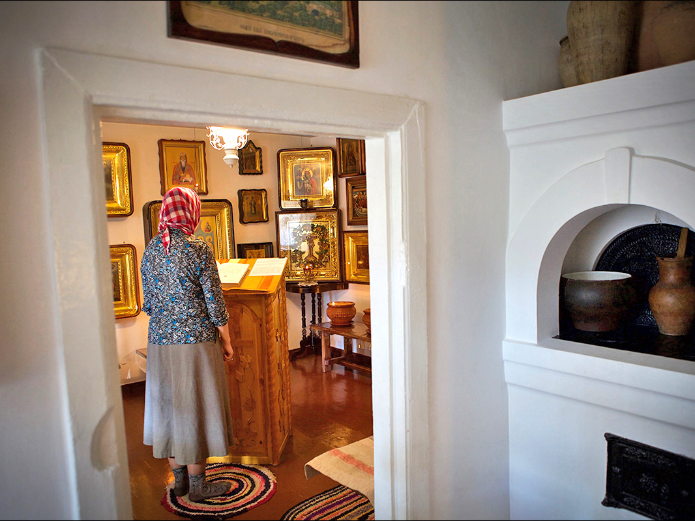

Slide 32
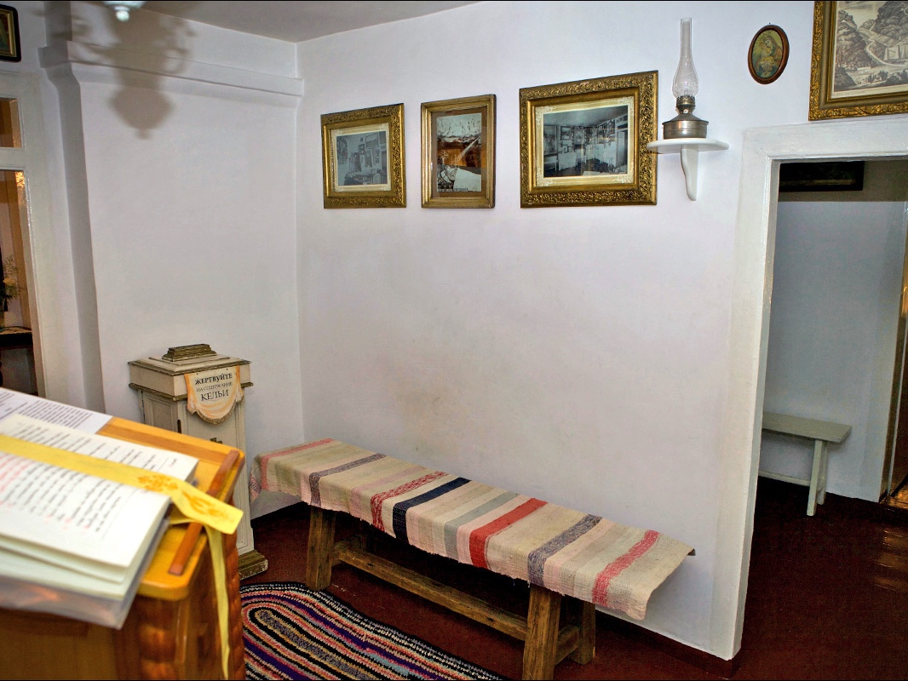
Лавка, где спал святой старец.

Slide 33
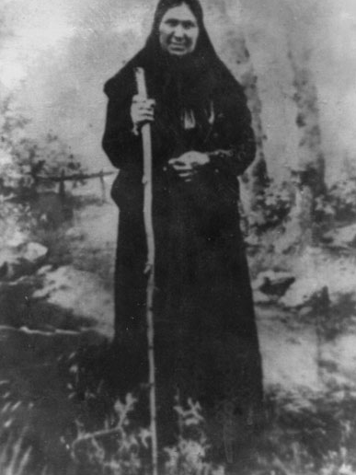
Послушница и приемница старца –матушка Мария Величко из Николаевки тоже была подвижницей прозорливицей

Slide 34
Как при жизни старец утешал и помогал страждущим, так и по смерти продолжает исцелять души и тела приходящих к нему. Таких случаев множество.

Slide 35
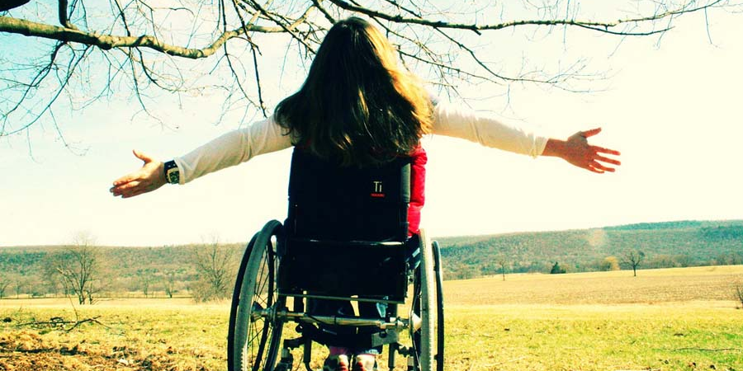
Недавно святой старец исцелил девочку инвалида из мусульманской семьи, которая после молитвы в келии св. старца стала ходить.

Slide 36
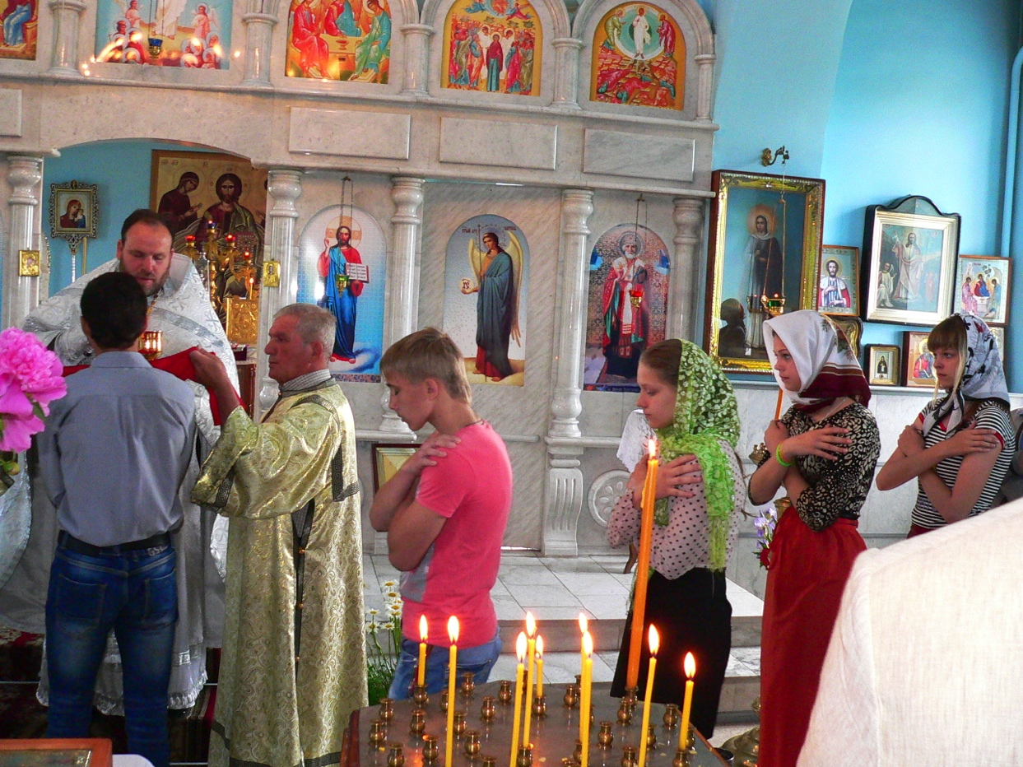
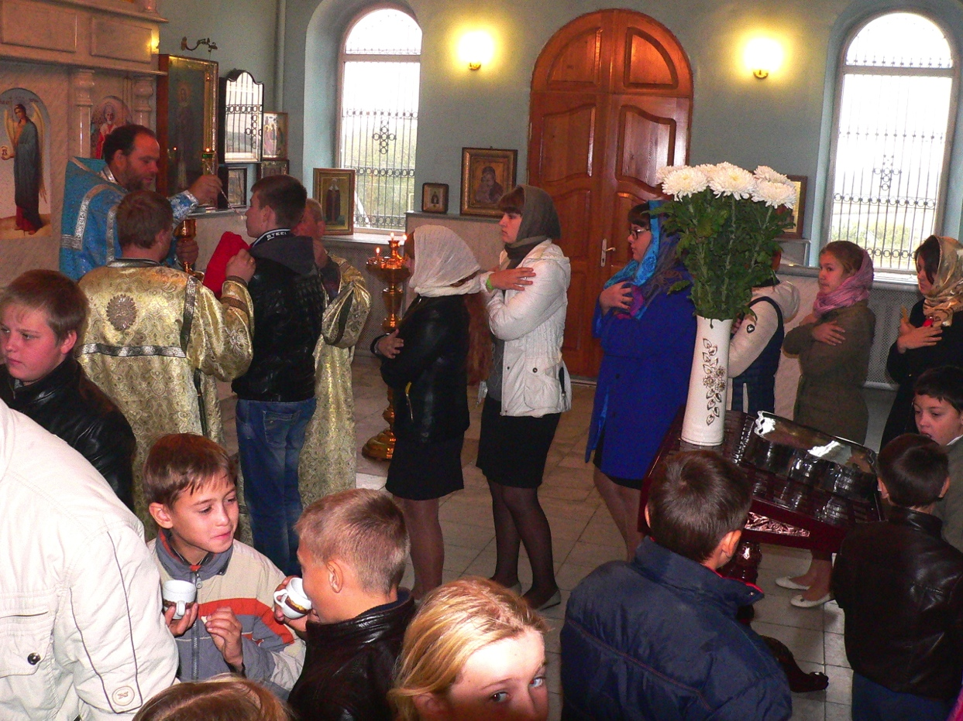
Самоотверженная жизнь святых учит нас не зацикливаться на себе, своих земных желаниях, а помнить о душе.

Slide 37
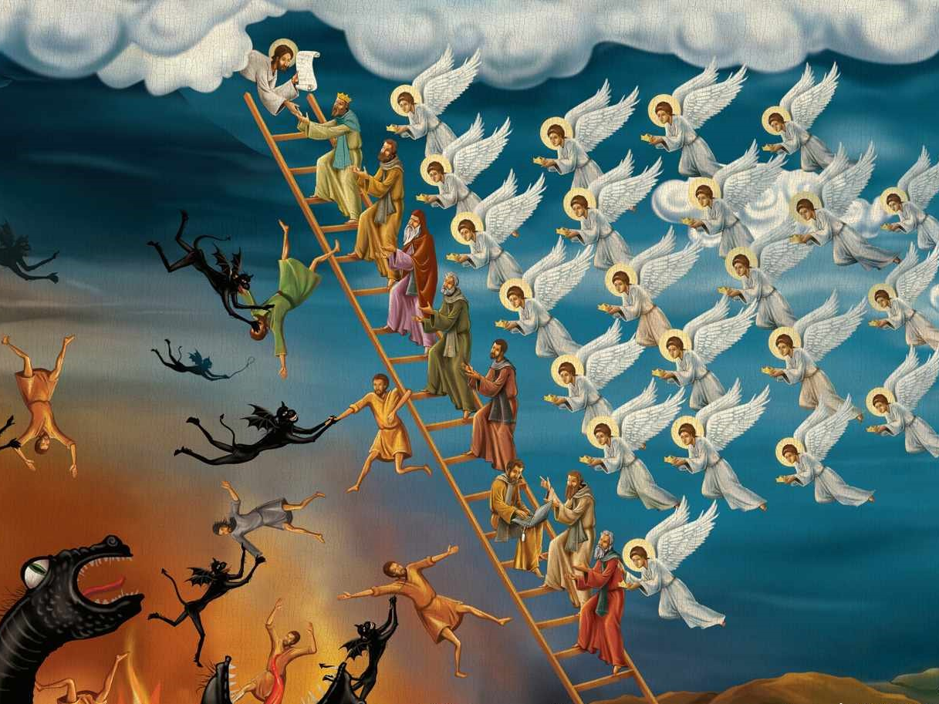
После того, как душа уйдет из временной жизни в Вечность, ей предстоит отвечать за все свои злые дела.

Slide 38
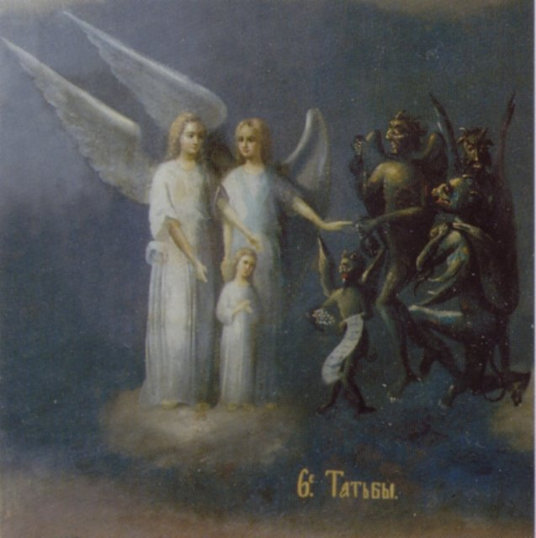
МЫТАРСТВО ВОРОВСТВА

Slide 39
Мы не должны забывать подвиги духовных воинов Христовых, которые терпением и мужеством победили зло, и нас от козней бесовских избавляют своими молитвами к Богу.
Краткая молитва к старцу: «Святой Павел, ратуй!» (спасай)

